Slide 1
웹어플리케이션보안 Ionic 프레임워크를 이용한
모바일 앱 개발
중부대학교 정보보호학과 이병천 교수

Slide 2
목차
1. Ionic 프레임워크 소개
2. Ionic 환경 구축
3. 모바일 앱 개발
이미 개발한 MEAN Auth App 서버를 이용하기 위한 모바일 앱
Live server를 이용한 앱 개발
4. 앱 빌드
iOS용, Android용 앱 빌드
휴대폰에 설치 활용

Slide 3
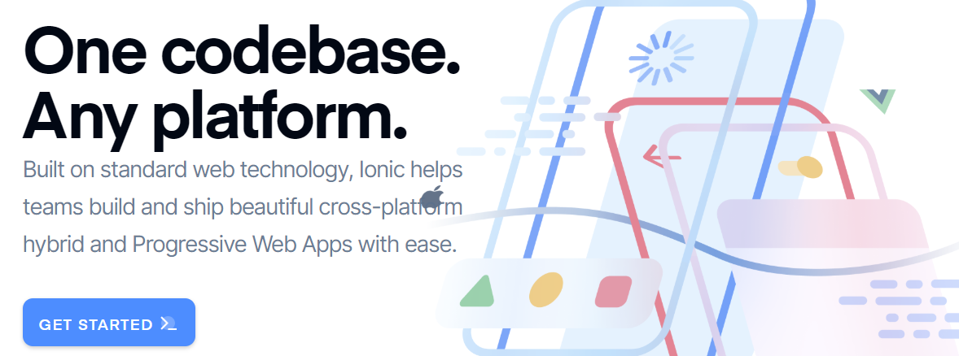
1. Ionic 프레임워크
Ionic 프레임워크
자바스크립트 기반 모바일 웹앱 개발 프레임워크
https://ionicframework.com/
기존의 다양한 frontend 기술들을 결합하여 사용 가능
장점: 동일 소스를 iOS용, Android 용으로 빌드 가능

Slide 4
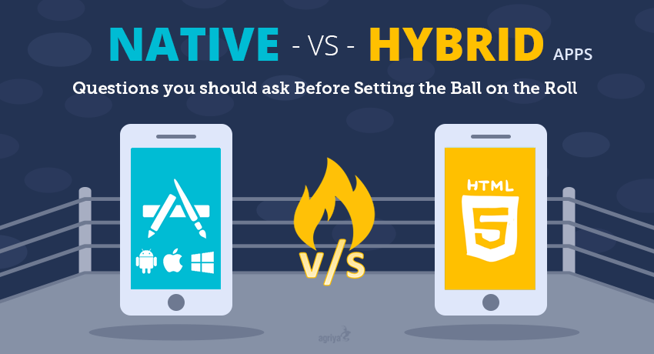
모바일 앱 개발 방법론
Native Apps vs. Hybrid Apps

Slide 5
모바일 프레임워크?
Ionic vs. React Native

Slide 6
Ionic 프레임워크
Ionic 이란?

Slide 7
Ionic 프레임워크
Ionic 이란?

Slide 8
Ionic 프레임워크
Ionic 이란?

Slide 9
2. Ionic 환경 구축
Ionic 설치 (npm을 이용하여 글로벌 설치)
> npm install -g ionic
버전 확인
> ionic -v
현재 버전 5.4.1

Slide 10
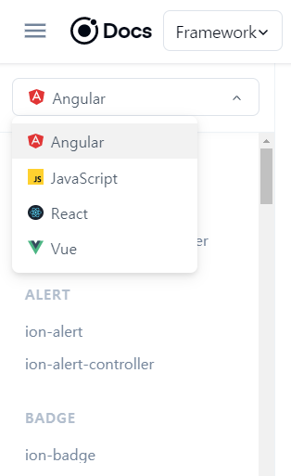
2. Ionic 환경 구축
여러 가지 frond-end 프레임워크에 맞추어 사용 가능
Angular
React
Vue
Javascript
온라인 도큐먼트
https://ionicframework.com/docs
각종 CLI 명령
https://ionicframework.com/docs/cli
사용 가능한 각종 컴포넌트들 소개
https://ionicframework.com/docs/components

Slide 11
3. IonicMeanAuth 앱 제작
목적
이미 개발한 MEAN Auth App 서버를 이용할 수 있는 모바일 앱
모바일 앱을 이용하여 MEAN Auth App 서비스를 이용하고자 함
Ionic 프레임워크를 이용하여 모바일 앱을 손쉽게 제작
자바스크립트 기반으로 iOS, Android 버전을 동시 개발
개발 완료 후 운영체제별 앱 빌드하여 활용

Slide 12
IonicMeanAuth 앱 제작 순서
1. 프로젝트 시작 - 템플릿 앱 제작
2. 각종 페이지 컴포넌트, 서비스 개발
3. 빌드를 통해 iOS용, Android용 앱으로 컴파일

Slide 13
프로젝트 시작 - 템플릿 앱 제작
프로젝트 폴더로 이동: 예> cd node2019
프로젝트명 결정: 예> IonicMeanAuth
프로젝트 시작
> ionic start IonicMeanAuth
Framework 선택: Angular
Angular
React
Starter template 선택: Sidemenu
Tabs
Sidemenu
Blank
My-first-app
conference

Slide 14
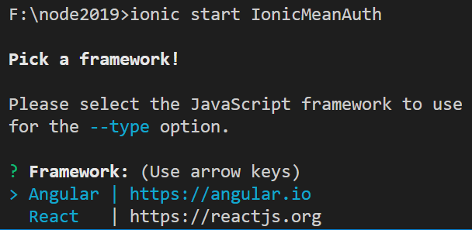
프로젝트 시작 - 템플릿 앱 제작
Framework: Angular
Starter template: Sidemenu

Slide 15
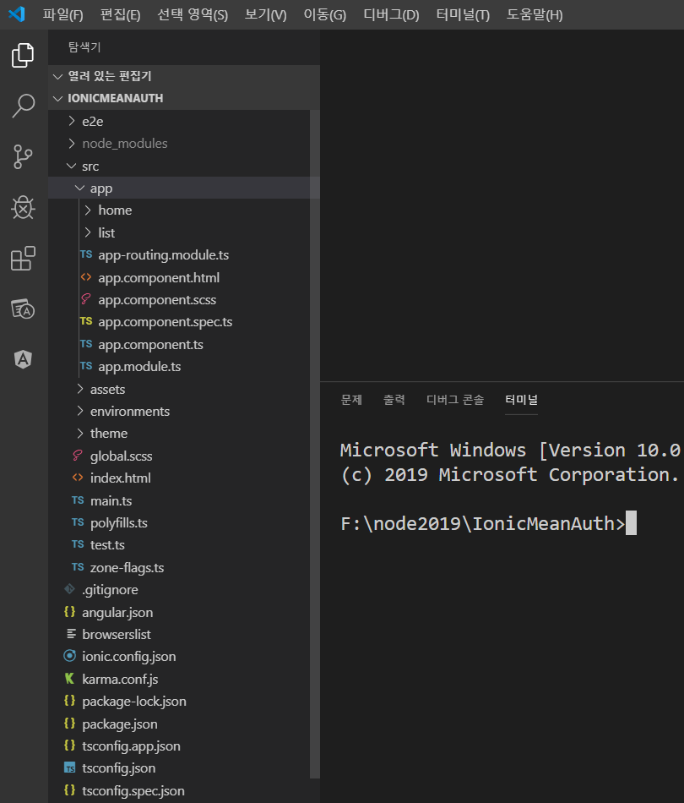
프로젝트 열기
프로젝트 폴더로 이동
> cd IonicMeanAuth
에디터 열기
> code .
Angular 스타일의 기본 프로젝트 생성됨

Slide 16
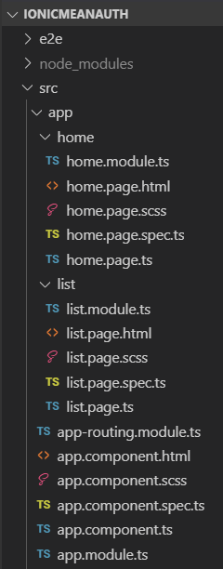
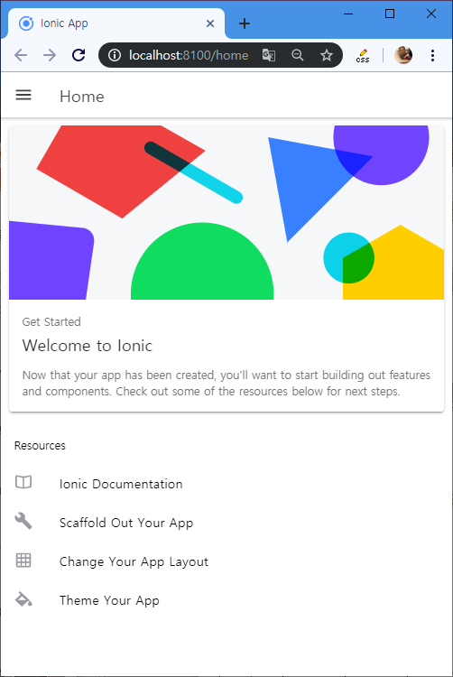
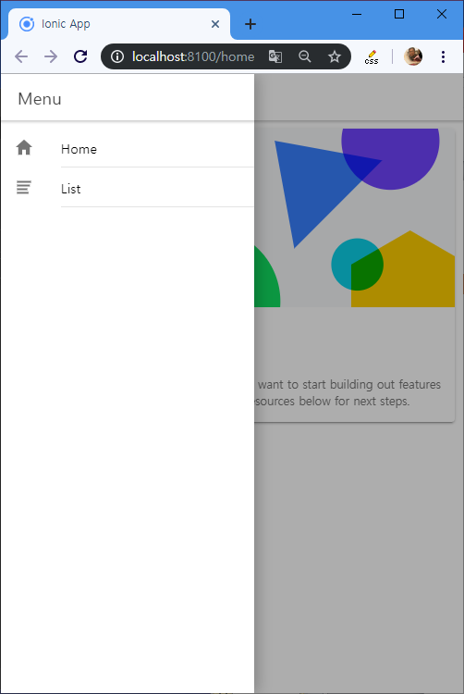
서비스 시작
프로젝트 폴더에서
> ionic serve 실행
http://localhost:8100 에서 라이브 화면 제공.
소스 수정, 저장시 즉시 반영
현재 2개의 메뉴 존재

Slide 17
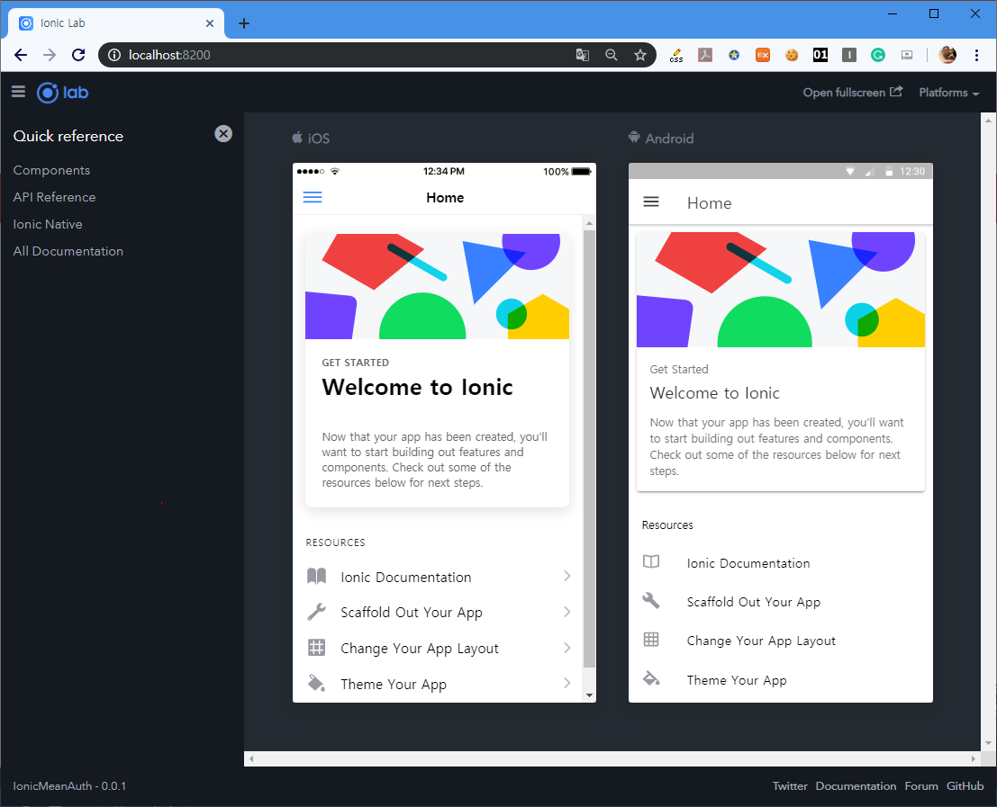
Ionic lab 설치
모바일 디바이스 시뮬레이션 환경
> npm i @ionic/lab -g (글로벌 설치)
> ionic serve 대신 ionic lab 실행
iOS
Android

Slide 18
주요 파일 내용 검토
import { NgModule } from '@angular/core';
import { BrowserModule } from '@angular/platform-browser';
import { RouteReuseStrategy } from '@angular/router';
import { IonicModule, IonicRouteStrategy } from '@ionic/angular';
import { SplashScreen } from '@ionic-native/splash-screen/ngx';
import { StatusBar } from '@ionic-native/status-bar/ngx';
import { AppComponent } from './app.component';
import { AppRoutingModule } from './app-routing.module';
@NgModule({
declarations: [AppComponent],
entryComponents: [],
imports: [
BrowserModule,
IonicModule.forRoot(),
AppRoutingModule
],
providers: [
StatusBar,
SplashScreen,
{ provide: RouteReuseStrategy, useClass: IonicRouteStrategy }
],
bootstrap: [AppComponent]
})
export class AppModule {}
App.module.ts
모듈들을 결합하는 장소
라우팅 모듈 활용

Slide 19
주요 파일 내용 검토
import { NgModule } from '@angular/core';
import { PreloadAllModules, RouterModule, Routes } from '@angular/router';
const routes: Routes = [
{
path: '',
redirectTo: 'home',
pathMatch: 'full'
},
{
path: 'home',
loadChildren: () => import('./home/home.module').then(m => m.HomePageModule)
},
{
path: 'list',
loadChildren: () => import('./list/list.module').then(m => m.ListPageModule)
}
];
@NgModule({
imports: [
RouterModule.forRoot(routes, { preloadingStrategy: PreloadAllModules })
],
exports: [RouterModule]
})
export class AppRoutingModule {}
App-routing.module.ts
메뉴에 대한 라우팅 설정

Slide 20
주요 파일 내용 검토
import { Component } from '@angular/core';
import { Platform } from '@ionic/angular';
import { SplashScreen } from '@ionic-native/splash-screen/ngx';
import { StatusBar } from '@ionic-native/status-bar/ngx';
@Component({
selector: 'app-root',
templateUrl: 'app.component.html',
styleUrls: ['app.component.scss']
})
export class AppComponent {
public appPages = [
{
title: 'Home',
url: '/home',
icon: 'home'
},
{
title: 'List',
url: '/list',
icon: 'list'
}
];
App.component.ts
appPages 변수 정의
constructor(
private platform: Platform,
private splashScreen: SplashScreen,
private statusBar: StatusBar
) {
this.initializeApp();
}
initializeApp() {
this.platform.ready().then(() => {
this.statusBar.styleDefault();
this.splashScreen.hide();
});
}
}

Slide 21
주요 파일 내용 검토
<ion-app>
<ion-split-pane>
<ion-menu type="overlay">
<ion-header>
<ion-toolbar>
<ion-title>Menu</ion-title>
</ion-toolbar>
</ion-header>
<ion-content>
<ion-list>
<ion-menu-toggle auto-hide="false" *ngFor="let p of appPages">
<ion-item [routerDirection]="'root'" [routerLink]="[p.url]">
<ion-icon slot="start" [name]="p.icon"></ion-icon>
<ion-label>
{{p.title}}
</ion-label>
</ion-item>
</ion-menu-toggle>
</ion-list>
</ion-content>
</ion-menu>
<ion-router-outlet main></ion-router-outlet>
</ion-split-pane>
</ion-app>
App.component.html
appPages에
정의된 내용에 따라
토글메뉴 생성
- 변수 루프
- Url에 링크
- 왼쪽 끝에 icon 표시
- Title을 표시
Ionic 프레임워크에 정의된
컴포넌트들을 이용하여
페이지 작성

Slide 22
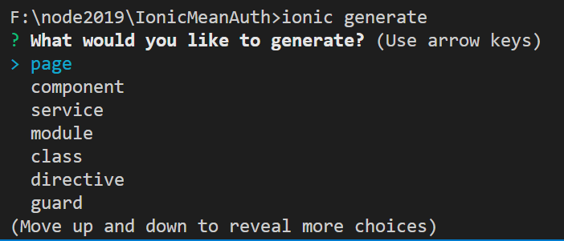
필요한 페이지 생성
MeanAuthApp 구현에 필요한 페이지
Login : 로그인 페이지 표시
Register : 사용자등록 페이지 표시
Dashboard : 대시보드
Profile : 프로필 페이지
페이지 생성 명령
> ionic generate page 페이지명

Slide 23
필요한 페이지 생성
페이지 생성
> ionic generate page login
> ionic generate page register
> ionic generate page dashboard
> ionic generate page profile

Slide 24
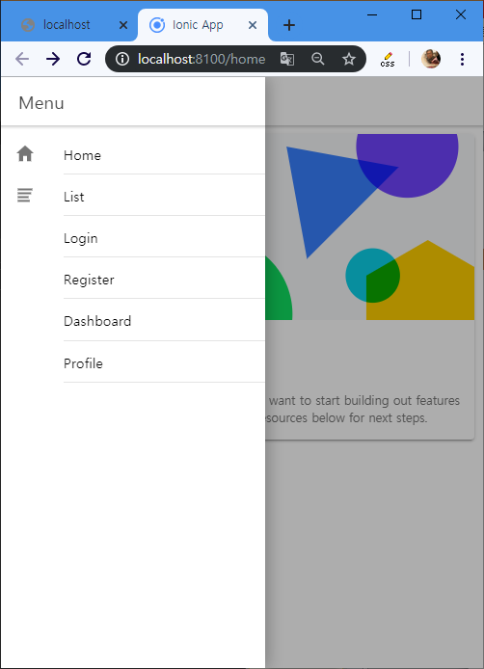
메뉴에 등록
public appPages = [
{
title: 'Home',
url: '/home',
icon: 'home'
},
{
title: 'List',
url: '/list',
icon: 'list'
},
{
title: 'Login',
url: '/login',
icon: 'login'
},
{
title: 'Register',
url: '/register',
icon: 'register'
},
{
title: 'Dashboard',
url: '/dashboard',
icon: 'dashboard'
},
{
title: 'Profile',
url: '/profile',
icon: 'profile'
}
];
App.component.ts 의 appPages 변수를 다음과 같이 업데이트
아이콘이 표시되지 않음

Slide 25
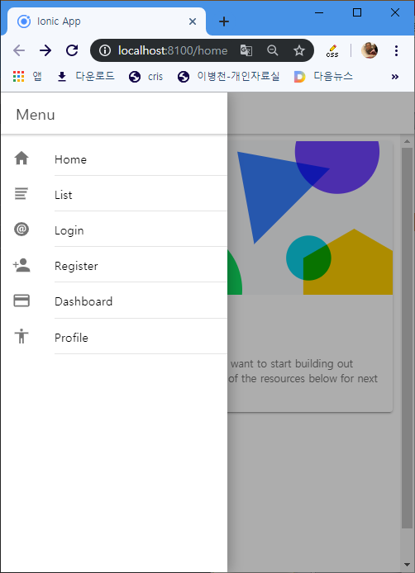
메뉴에 등록
public appPages = [
{
title: 'Home',
url: '/home',
icon: 'home'
},
{
title: 'List',
url: '/list',
icon: 'list'
},
{
title: 'Login',
url: '/login',
icon: 'at'
},
{
title: 'Register',
url: '/register',
icon: 'person-add'
},
{
title: 'Dashboard',
url: '/dashboard',
icon: 'card'
},
{
title: 'Profile',
url: '/profile',
icon: 'body'
}
];
아이콘은 등록된 것을 써야 함
https://ionicons.com 에서 선택
아이콘이 표시됨

Slide 26
기능 구현을 위해 auth service 생성
MEAN Auth App의 Auth.service 생성
> ionic generate service services/auth
services 폴더를 생성하고 auth.service.ts를 이곳에 생성

Slide 27
auth service 수정
@auth0/angular-jwt 패키지 설치
> npm install --save @auth0/angular-jwt
토큰인증을 위해 필요

Slide 28
App.module.ts 수정
여러가지 패키지 기능을 이용하려면 app.module.ts에 모듈을 등록해 주어야 함
중략 import { HttpClientModule } from '@angular/common/http';
import { JwtModule } from '@auth0/angular-jwt';
import { FormsModule } from '@angular/forms';
중략
imports: [
BrowserModule,
IonicModule.forRoot(),
AppRoutingModule,
HttpClientModule,
FormsModule,
JwtModule.forRoot({
config: {
tokenGetter: () => {
return localStorage.getItem('id_token');
}
}
})
],

Slide 29
모델 생성
Models 폴더 생성 (파일 그대로 복사 가능)
유저모델: User.ts
로그인모델: Login.ts
export class User {
name: string;
email: string;
username: string;
password: string;
}
export class Login {
username: string;
password: string;
}

Slide 30
auth.service.ts 수정
Mean Auth App의 auth.service.ts 파일 참조하여 수정
Angular 기반의 서비스이므로 거의 동일하게 작성 가능
파일 카피해서 작성
백엔드 서버 연결 주소 확인, 수정
자신이 클라우드에 포팅한 서비스 주소 이용
https://secret-bastion-17436.herokuapp.com/

Slide 31
auth.service.ts 수정
import { Injectable } from '@angular/core';
import { User } from '../models/User';
import { Login } from '../models/Login';
import { HttpClient, HttpHeaders } from '@angular/common/http';
import { Observable } from 'rxjs';
import { JwtHelperService } from '@auth0/angular-jwt';
const httpOptions = {
headers: new HttpHeaders({
'Content-Type': 'application/json'
})
};
중략…
prepEndpoint(ep) {
return 'https://secret-bastion-17436.herokuapp.com/' + ep;
// return 'http://isweb.joongbu.ac.kr:3000/' + ep;
}
registerUser(user): Observable<any> {
// const registerUrl = 'users/register';
const registerUrl = this.prepEndpoint('users/register');
return this.http.post<User>(registerUrl, user, httpOptions);
}

Slide 32
auth.service.ts 수정
authenticateUser(login): Observable<any> {
// const loginUrl = 'users/authenticate';
const loginUrl = this.prepEndpoint('users/authenticate');
return this.http.post<Login>(loginUrl, login, httpOptions);
}
getProfile(): Observable<any> {
this.authToken = localStorage.getItem('id_token');
const httpOptions1 = {
headers: new HttpHeaders({
'Content-Type': 'application/json',
'Authorization': this.authToken
})
};
// const profileUrl = 'users/profile';
const profileUrl = this.prepEndpoint('users/profile');
return this.http.get(profileUrl, httpOptions1);
}
중략…

Slide 33
로그인 페이지 작성
<ion-header>
<ion-toolbar>
<ion-buttons slot="start">
<ion-menu-button></ion-menu-button>
</ion-buttons>
<ion-title>
Login
</ion-title>
</ion-toolbar>
</ion-header>
<ion-content>
<ion-card class="welcome-card">
<ion-card-header>
<ion-card-subtitle></ion-card-subtitle>
<ion-card-title>Login - 로그인 </ion-card-title>
</ion-card-header>
<ion-card-content>
<form (ngSubmit)="onLoginSubmit()">
<ion-list lines="full" class="ion-no-margin ion-no-padding">
<ion-item>
<ion-label position="stacked">Username </ion-label>
<ion-input required type="text" [(ngModel)]="username" name="username"></ion-input>
</ion-item>
<ion-item>
<ion-label position="stacked">Password </ion-label>
<ion-input required type="password" [(ngModel)]="password" name="password"></ion-input>
</ion-item>
<div class="ion-padding">
<ion-button expand="block" type="submit" class="ion-no-margin">Login</ion-button>
</div>
</ion-list>
</form>
</ion-card-content>
</ion-card>
</ion-content>
메뉴
Login.page.html

Slide 34
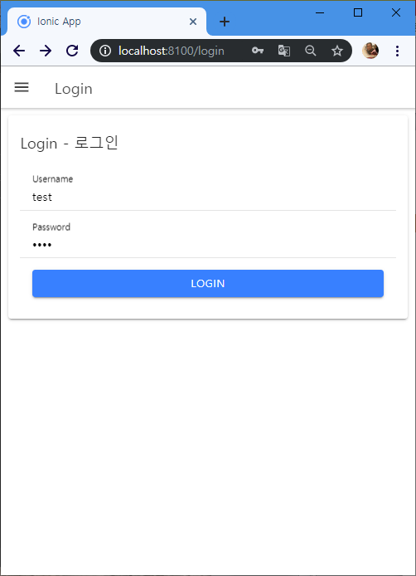
로그인 페이지 작성
import { Component, OnInit } from '@angular/core';
import { AuthService } from '../services/auth.service';
import { Router } from '@angular/router';
@Component({
selector: 'app-login',
templateUrl: './login.page.html',
styleUrls: ['./login.page.scss'],
})
export class LoginPage implements OnInit {
username: string;
password: string;
constructor(
private authService: AuthService,
private router: Router
) { }
ngOnInit() {
}
onLoginSubmit() {
const login = {
username: this.username,
password: this.password
};
this.authService.authenticateUser(login).subscribe(data => {
if (data.success) {
this.authService.storeUserData(data.token, data.user);
this.router.navigate(['dashboard']);
} else {
this.router.navigate(['login']);
}
});
}
}
Login.page.ts
로그인 성공

Slide 35
사용자등록 페이지 작성
<ion-header>
<ion-toolbar>
<ion-buttons slot="start">
<ion-menu-button></ion-menu-button>
</ion-buttons>
<ion-title>
Register
</ion-title>
</ion-toolbar>
</ion-header>
<ion-content>
<ion-card class="welcome-card">
<ion-card-header>
<ion-card-subtitle></ion-card-subtitle>
<ion-card-title>Register - 사용자 등록</ion-card-title>
</ion-card-header>
<ion-card-content>
<form (ngSubmit)="onRegisterSubmit()">
<ion-list lines="full" class="ion-no-margin ion-no-padding">
<ion-item>
<ion-label position="stacked"> Name </ion-label>
<ion-input required type="text" [(ngModel)]="name" name="name"></ion-input>
</ion-item>
<ion-item>
<ion-label position="stacked"> Username </ion-label>
<ion-input required type="text" [(ngModel)]="username" name="username"></ion-input>
</ion-item>
<ion-item>
<ion-label position="stacked"> Email </ion-label>
<ion-input required type="text" [(ngModel)]="email" name="email"></ion-input>
</ion-item>
<ion-item>
<ion-label position="stacked"> Password </ion-label>
<ion-input required type="password" [(ngModel)]="password" name="password"></ion-input>
</ion-item>
</ion-list>
<div class="ion-padding">
<ion-button expand="block" type="submit" class="ion-no-margin">Register 사용자등록</ion-button>
</div>
</form>
</ion-card-content>
</ion-card>
</ion-content>
Register.page.html

Slide 36
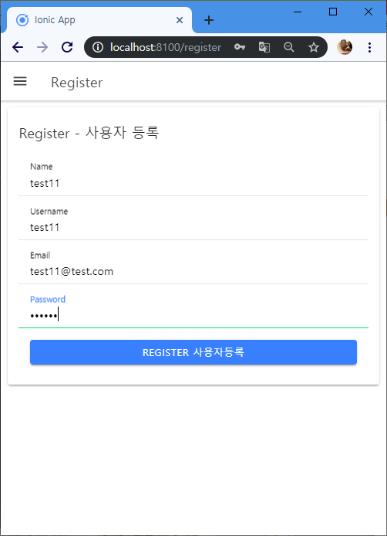
사용자등록 페이지 작성
import { Component, OnInit } from '@angular/core';
import { AuthService } from '../services/auth.service';
import { Router } from '@angular/router';
@Component({
selector: 'app-register',
templateUrl: './register.page.html',
styleUrls: ['./register.page.scss'],
})
export class RegisterPage implements OnInit {
name: string;
email: string;
username: string;
password: string;
constructor(
private authService: AuthService,
private router: Router
) { }
ngOnInit() {
}
onRegisterSubmit() {
// UI 에서 입력한 사용자 등록정보를 이용하여 user 객체 생성
const user = {
name: this.name,
email: this.email,
username: this.username,
password: this.password
};
// Register User 사용자 등록
this.authService.registerUser(user).subscribe(data => {
if (data.success) {
this.router.navigate(['/login']);
} else {
this.router.navigate(['/register']);
}
}); } }
Register.page.ts
사용자등록 성공

Slide 37
프로필 페이지 작성
profile.page.html
<ion-header>
<ion-toolbar>
<ion-buttons slot="start">
<ion-menu-button></ion-menu-button>
</ion-buttons>
<ion-title>
Profile
</ion-title>
</ion-toolbar>
</ion-header>
<ion-content>
<ion-card class="welcome-card">
<ion-card-header>
<ion-card-subtitle></ion-card-subtitle>
<ion-card-title>Name: {{ name }} </ion-card-title>
</ion-card-header>
<ion-card-content>
<ion-item> Username: {{ username}} </ion-item>
<ion-item> Email: {{ email }} </ion-item>
</ion-card-content>
</ion-card>
</ion-content>

Slide 38
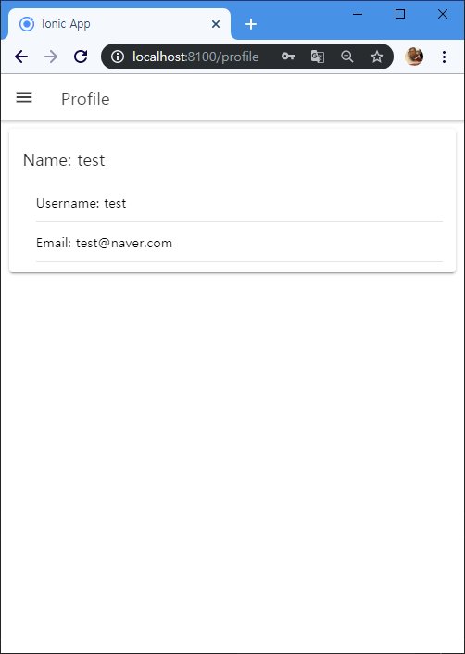
프로필 페이지 작성
import { Component, OnInit } from '@angular/core';
import { AuthService } from '../services/auth.service';
@Component({
selector: 'app-profile',
templateUrl: './profile.page.html',
styleUrls: ['./profile.page.scss'],
})
export class ProfilePage implements OnInit {
name: string;
username: string;
email: string;
constructor(private authService: AuthService) { }
ngOnInit() {
this.authService.getProfile().subscribe(profile => {
this.name = profile.name;
this.username = profile.username;
this.email = profile.email;
}, err => {
console.log(err);
return false;
});
}
}
profile.page.ts

Slide 39
대시보드 페이지 작성
dashboard.page.html
<ion-header>
<ion-toolbar>
<ion-buttons slot="start">
<ion-menu-button></ion-menu-button>
</ion-buttons>
<ion-title>
Dashboard
</ion-title>
</ion-toolbar>
</ion-header>
<ion-content>
<ion-card class="welcome-card">
<ion-card-header>
<ion-card-subtitle></ion-card-subtitle>
<ion-card-title>Name: {{ name }} </ion-card-title>
</ion-card-header>
<ion-card-content>
<ion-item> UserInfo </ion-item>
<ion-item>
<ion-textarea>{{ userString }}</ion-textarea>
</ion-item>
<ion-item> Token </ion-item>
<ion-item>
<ion-textarea>{{ token }}</ion-textarea>
</ion-item>
</ion-card-content>
</ion-card>
</ion-content>

Slide 40
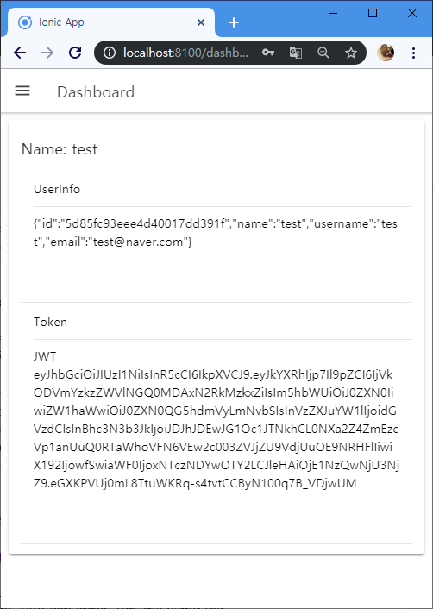
대시보드 페이지 작성
import { Component, OnInit } from '@angular/core';
@Component({
selector: 'app-dashboard',
templateUrl: './dashboard.page.html',
styleUrls: ['./dashboard.page.scss'],
})
export class DashboardPage implements OnInit {
user: any;
userString: string;
name: string;
token: string;
constructor() { }
ngOnInit() {
this.userString = localStorage.getItem('user');
this.user = JSON.parse(this.userString);
this.name = this.user.name;
this.token = localStorage.getItem('id_token');
}
}
dashboard.page.ts

Slide 41
사용자 목록(list) 페이지 작성
서비스 동작 확인
auth.service.ts
중략…
prepEndpoint(ep) {
// return 'https://secret-bastion-17436.herokuapp.com/' + ep; // 첫번째 계정
return 'https://mean15243.herokuapp.com/' + ep; // 두번째 계정
}
중략…
getList(): Observable<any> {
const listUrl = this.prepEndpoint('users/list');
return this.http.get(listUrl, httpOptions);
}

Slide 42
사용자 목록(list) 페이지 작성
<ion-header>
<ion-toolbar>
<ion-buttons slot="start">
<ion-menu-button></ion-menu-button>
</ion-buttons>
<ion-title>
List
</ion-title>
</ion-toolbar>
</ion-header>
<ion-content>
<ion-grid>
<ion-row>
<ion-col size="3">
<div>
Name
</div>
</ion-col>
<ion-col size="3">
<div>
Username
</div>
</ion-col>
<ion-col size="4">
<div>
Email
</div>
</ion-col>
<ion-col size="2">
<div>
Age
</div>
</ion-col>
</ion-row>
..계속..
<ion-row *ngFor="let user of users">
<ion-col size="3">
<div>
{{user.name}}
</div>
</ion-col>
<ion-col size="3">
<div>
{{user.username}}
</div>
</ion-col>
<ion-col size="4">
<div>
{{user.email}}
</div>
</ion-col>
<ion-col size="2">
<div>
{{user.age}}
</div>
</ion-col>
</ion-row>
</ion-grid>
</ion-content>
list.page.html
디폴트 설치되었던 list.page를
사용자 목록을 읽어와 보여주도록
수정하려고 함
테이블 대신 그리드 활용
그리드 테이블 목록
그리드 테이블 리스트

Slide 43
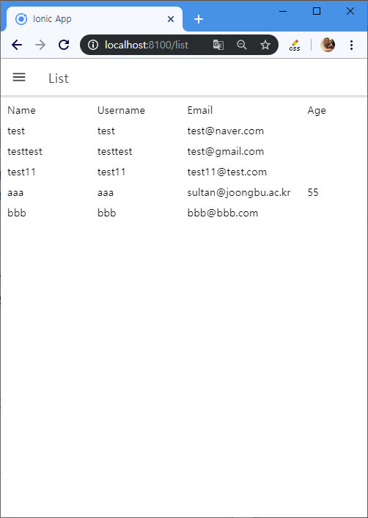
사용자 목록(list) 페이지 작성
list.page.ts
import { Component, OnInit } from '@angular/core';
import { AuthService } from '../services/auth.service';
@Component({
selector: 'app-list',
templateUrl: 'list.page.html',
styleUrls: ['list.page.scss']
})
export class ListPage implements OnInit {
users: any;
constructor(private authService: AuthService) { }
ngOnInit() {
this.authService.getList().subscribe(users => {
this.users = users;
});
}
}

Slide 44
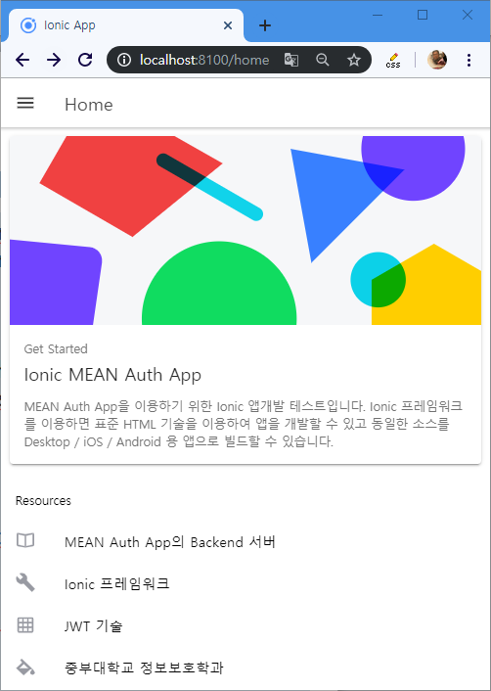
Home 페이지 내용 수정
<ion-header>
<ion-toolbar>
<ion-buttons slot="start">
<ion-menu-button></ion-menu-button>
</ion-buttons>
<ion-title>
Home
</ion-title>
</ion-toolbar>
</ion-header>
<ion-content>
<ion-card class="welcome-card">
<img src="/assets/shapes.svg" alt="" />
<ion-card-header>
<ion-card-subtitle>Get Started</ion-card-subtitle>
<ion-card-title>Ionic MEAN Auth App</ion-card-title>
</ion-card-header>
<ion-card-content>
<p>
MEAN Auth App을 이용하기 위한 Ionic 앱개발 테스트입니다. Ionic 프레임워크를 이용하면
표준 HTML 기술을 이용하여 앱을 개발할 수 있고 동일한 소스를 Desktop / iOS /
Android 용 앱으로 빌드할 수 있습니다.
</p>
</ion-card-content>
</ion-card>
<ion-list lines="none">
<ion-list-header>
<ion-label>Resources</ion-label>
</ion-list-header>
<ion-item href="https://mean15243.herokuapp.com/">
<ion-icon slot="start" color="medium" name="book"></ion-icon>
<ion-label>MEAN Auth App의 Backend 서버 </ion-label>
</ion-item>
<ion-item href="https://ionicframework.com/">
<ion-icon slot="start" color="medium" name="build"></ion-icon>
<ion-label>Ionic 프레임워크</ion-label>
</ion-item>
<ion-item href="https://jwt.io/">
<ion-icon slot="start" color="medium" name="grid"></ion-icon>
<ion-label>JWT 기술</ion-label>
</ion-item>
<ion-item href="http://web.joongbu.ac.kr/is.do">
<ion-icon slot="start" color="medium" name="color-fill"></ion-icon>
<ion-label>중부대학교 정보보호학과</ion-label>
</ion-item>
</ion-list>
</ion-content>

Slide 45
4. 빌드
동일한 개발 코드를 운영체제 환경에 맞게 빌드 가능
iOS용 앱
> ionic cordova build ios
맥 컴퓨터에서만 가능
Android용 앱
> ionic cordova build android

Slide 46
빌드, 앱 설치, 테스트
설치 및 테스트
위 apk 파일을 자신의 홈페이지에 링크
안드로이드 휴대폰으로 다운로드하여 설치 및 테스트

Slide 47
과제. Ionic을 이용한 모바일 앱 개발
자신의 isweb 홈페이지에 Ionic 모바일 앱 개발에 관련된 페이지를 작성하고 개발된 iOS앱 또는 안드로이드앱 apk 파일을 링크하기

